Slide 1



MŪSDIENU KOMPETENCĒS BALSTĪTAS PROFESIONĀLĀS IZGLĪTĪBAS NODROŠINĀŠANA PIEAUGUŠAJIEM
Eiropas Savienības finansēts. Paustie viedokļi un uzskati atspoguļo autora(-u) personīgos uzskatus un ne vienmēr sakrīt ar Eiropas Savienības vai Eiropas Izglītības un Kultūras izpildaģentūras (EACEA) viedokli. Ne Eiropas Savienība, ne EACEA nenes atbildību par paustajiem uzskatiem.

Slide 2
Kvalitatīvas izglītības piedāvājums?
Ikvienam ir tiesības uz kvalitatīvu un iekļaujošu izglītību.
Izglītības kvalitāte
izglītības process,
saturs,
vide un
pārvaldība
ikvienam nodrošina iekļaujošu izglītību un iespēju sasniegt augstvērtīgus rezultātus atbilstoši sabiedrības izvirzītajiem un valsts noteiktajiem mērķiem.
Izglītības likums no 08.04.2022.

Slide 3
Pārvaldība - laba
veicina vienlīdzību, līdzdalību, caurskatāmību, atbildību un tiesiskumu, tādā veidā, kas ir produktīvs, efektīvs un ilgtspējīgs
Labas pārvaldības principi – sk. Valsts pārvaldes iekārtas likuma 10. pantu;
Eiropas Ministru Padomes rekomendācija dalībvalstīm par labu pārvaldību (On good administration) Nr.CM/Rec(2007)7, kas tika akceptēta 20.06.2007.

Slide 4
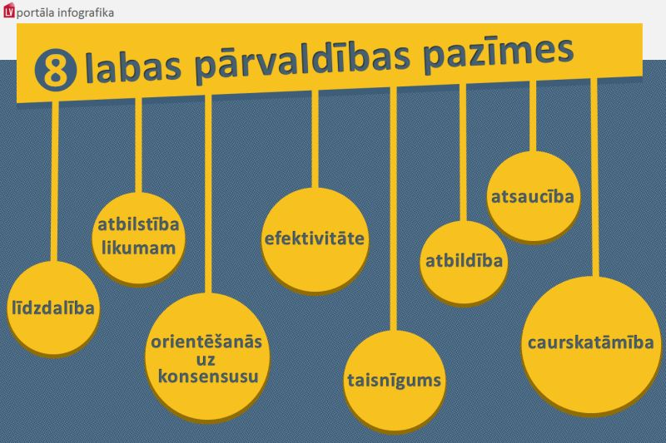

Slide 5
Laba pārvaldība - cilvēktiesības
„Labas pārvaldības princips, kas izriet no Satversmes 1.panta, ietver arī taisnīgu procedūru īstenošanu saprātīgā laikā un citus noteikumus, kuru mērķis ir panākt, lai valsts pārvalde ievērotu cilvēktiesības.”
Satversmes tiesas
2003.gada 25.marta spriedums lietā Nr.2002-12-01
Latvijas Republikas Satversme
1.pants. Latvija ir neatkarīga demokrātiska republika.
89.pants. Valsts atzīst un aizsargā cilvēka pamattiesības saskaņā ar šo Satversmi, likumiem un Latvijai saistošiem starptautiskajiem līgumiem.

Slide 6
Par labu pārvaldību …
Formālu, vienveidīgu vai tipveida atbilžu sniegšanu varētu atzīt par labas pārvaldības principa pārkāpumu (Satversmes tiesa, lieta Nr. 2009-09-03).
Iestādes nepamatota vilcināšanās un kļūdas privātpersonai adresēta lēmuma pieņemšanā cita starpā vērtējamas kā labas pārvaldības principa pārkāpums (lieta Nr. SKA – 238/2007).
Privātpersonas uzklausīšana ir gan daļa no labas pārvaldības principa izpausmes, gan ari ̄faktu un tiesību apsvērumu iegūšanas metodēm
(lieta Nr. SKA-5).

Slide 7
Laba pārvaldība izglītībā
Laba pārvaldība izglītībā ietver skaidru vīziju un stratēģisku plānošanu, kurā iesaistīti pedagogi, iestādes vadība, izglītojamie (vecāki), sadarbības partneri, darba devēji, skaidri definējot mērķus un sagaidāmo sniegumu, nodrošinot caurspīdīgu, efektīvu un uz rezultātu orientētu izglītības procesu / izglītības iestādes darbību, kas balstās uz demokrātijas, tiesiskuma un atbildības principiem, lai sasniegtu augstāku izglītības kvalitāti.
Labas pārvaldības komponenti izglītībā:
Stratēģiskā vīzija: Izglītības iestāde skaidri zina, kādus absolventus vēlas izaudzināt, un tam piekrīt iesaistītās puses.
Līderība: Direktors spēj īstenot vīziju, rāda personīgu piemēru un motivē darbiniekus.
Darbinieku iesaiste: Pedagogi izprot un atbalsta izglītības iestādes darbības plānu, aktīvi piedaloties tā īstenošanā.
Mērķu skaidrība: No darbiniekiem tiek prasīts konkrēts sniegums un rīcība, lai sasniegtu izglītības iestādes mērķus.
Darbības efektivitāte: Procesi ir organizēti un vērsti uz rezultātu, nodrošinot augstu izglītības kvalitāti.
Iesaiste: Pārvaldība balstās tiesiskumā, ievērojot izglītojamo, vecāku, darbinieku, darba devēju intereses un nodrošinot atbildību.

Slide 8
Piemērs: laba pārvaldība mācību stundā …
Telpa ir rūpīgi izveidota, mērķorientēta un elastīga mācību vide (iekārtojums, resursi).
Visi mācību materiāli ir kvalitatīvi sagatavoti, ir mūsdienīgi.
Mācību vide tiek veidota tā, lai ikviens justos gaidīts un gatavs mācīties.
Pedagogs prasmīgi pielāgo pieeju dažādiem mācīšanās stiliem un vajadzībām, veidojot iekļaujošu vidi. Izglītības process ir dažāds, respektējot izglītojamo spējas, vajadzības un intereses.
Mācību vide, pedagogu profesionālā darbība un izglītojamie, kā arī klases / mācību telpas atklāj vienotu sistēmu skolas misijas, vīzijas un vērtību iedzīvināšanai ikdienā.

Slide 9
Izaicinājums nākotnei –
no labas pārvaldības (good governance)
uz
viedu pārvaldību (smart governance)…!!!

Slide 10
Profesionālās izglītības saturs
Profesionālās izglītības obligāto saturu veido un to nosaka atbilstoši:
profesiju standartos vai profesionālās kvalifikācijas prasībās* noteiktajām zināšanām, prasmēm, attieksmēm un kompetencēm vai nozares profesionālo darbību reglamentējošajos normatīvajos aktos noteiktajam;
normatīvajiem aktiem**, kas reglamentē profesionālās izglītības saturu un programmu sagatavošanu;
plānotiem sasniedzamiem mācīšanās rezultātiem koordinējot profesionālajos mācību priekšmetos/profesionālo kompetenču moduļos un mūžizglītības kompetenču moduļos paredzētos rezultātus
*https://www.viaa.gov.lv/lv/profesionala-izglitiba
**https://likumi.lv/ta/id/349948-noteikumi-par-valsts-profesionalas-talakizglitibas-un-profesionalas-pilnveides-izglitibas-standartu (MK 10.02.2024. noteikumi 110); https://likumi.lv/ta/id/342079-visparejas-un-profesionalas-izglitibas-programmu-licencesanas-kartiba

Slide 11
Profesionālās izglītības saturs pieaugušajiem
https://likumi.lv/ta/id/349948-noteikumi-par-valsts-profesionalas-talakizglitibas-un-profesionalas-pilnveides-izglitibas-standartu (MK 10.02.2024. noteikumi 110)
Profesionālās tālākizglītības (PT) un profesionālās pilnveides (PP) izglītībā atbilstoši profesionālās kvalifikācijas līmenim un profesionālās kvalifikācijas prasībām:
veicina izpratni par cilvēka un sabiedrības drošību, darba, vides un civilo aizsardzību, darba tiesībām un veselību kā dzīves kvalitātes nosacījumu;
attīsta prasmes pastāvīgi un patstāvīgi reaģēt uz dinamiskām izmaiņām sabiedrībā un darba vidē un izmantot viedās un digitālās tehnoloģijas darba procesā;
attīsta pētniecības prasmes, kas veicina inovatīvu ideju rašanos un atbalsta pāreju uz produktīvu un ilgtspējīgu ekonomiku;
veicina prasmes mācīties mūža garumā, plānot un vadīt savu izziņas procesu;
sekmē pozitīvas attieksmes veidošanos pret līdzcilvēkiem un valsti, attīsta pašapziņu, spēju uzņemties pilsonisko atbildību un pieņemt atbildīgus lēmumus.

Slide 12
PT obligātais saturs
PT programmas pamatdaļa ir 80 līdz 90 procenti no kopapjoma un atbilstoši profesionālās kvalifikācijas prasībām to veido:
profesionālie moduļi vai profesionālie mācību priekšmeti profesionālās kompetences attīstībai;
integrēti vai atsevišķi sabiedrības un cilvēka drošības moduļi vai attiecīgi mācību priekšmeti, kas nodrošina veselības, cilvēka un sabiedrības drošības, darba, vides un civilās aizsardzības, darba tiesību kompetences attīstību;
integrēti vai atsevišķi moduļi, kas nodrošina digitālo pratību (Eiropas iedzīvotāju digitālās kompetences ietvars).
PT programmas mainīgā daļa ir 10 līdz 20 procenti no kopapjoma un to var veidot saturs (mācību priekšmeti/moduļi):
papildu saturs un vispārējās kompetences un caurviju prasmju attīstībai atbilstoši profesionālās kvalifikācijas prasībām;
kas attīsta pamata kompetences mūžizglītībai (rakstpratība, daudzvalodu kompetence, matemātiskā kompetence un kompetence dabaszinātnēs, tehnoloģijās un inženierzinātnēs, digitālā kompetence, pilsoniskuma un sociālā kompetence, mācīšanās mācīties kompetence, uzņēmējdarbības kompetence, kultūras izpratnes un izpausmes kompetence).

Slide 13
Vide
PP un PP izglītības obligāto saturu īsteno:
mūsdienīgā un pieejamā mācību vidē ar piekļuvi jaunākajiem digitālajiem, tehnoloģiju, zinātniskajiem un nozares sasniegumiem;
integrēti mācību un darba vidē, kā arī praksē darba vidē (uzņēmumā) izglītojamā lietpratības nostiprināšanai.
PI PROGRAMMAS NOSACĪJUMI
PI programma ir profesionālo izglītību reglamentējošs dokuments, kas atbilstoši valsts profesionālās izglītības standartam un profesijas standartā ietvertajām profesionālās kvalifikācijas prasībām nosaka:
1) PI programmas nosaukumu, mērķi, uzdevumus un sasniedzamos rezultātus;
2) profesionālās izglītības programmas saturu;
3) PI programmas īstenošanas plānu;
4) prasības attiecībā uz iepriekš iegūto izglītību;
5) profesionālās kvalifikācijas nosaukumu un līmeni, kā arī LKI līmeni;
6) PI programmas īstenošanai nepieciešamos resursus, tai skaitā personālu, finanšu un materiāltehniskos līdzekļus un infrastruktūru;
7) nepieciešamās profesionālās kompetences prasības pedagogiem.
Profesionālās izglītības likums, 25.pants

Slide 14
PT un PP programmas
Mazināts administratīvais slogs, bez licencēšanas:
Akreditēta profesionālās izglītības iestāde profesionālās tālākizglītības programmu daļas var īstenot kā profesionālās pilnveides izglītības programmas bez papildu licencēšanas.
Akreditēta profesionālās izglītības iestāde arodizglītības programmu un profesionālās vidējās izglītības programmu daļas var īstenot kā profesionālās tālākizglītības programmas bez papildu licencēšanas.
Taču atbilstoši VIIS noteikumiem jāparādās atvasinātām programmām Izglītības programmu reģistrēt, tāpēc izglītības iestādei jāpaziņo kvalitātes dienestam.
Profesionālā pilnveide — profesionālās izglītības īpašs veids, kas dod iespēju pilnveidot profesionālo kompetenci kvalifikācijai, kas iekļauta nozares kvalifikāciju struktūrā.
Prasības to profesionālo kvalifikāciju pilnveidei, kuras nav iekļautas nozaru kvalifikāciju struktūrās, nosaka normatīvajos aktos;

Slide 15
Process un pārvaldība
Komanda
$$$$
Komanda
∞
Direktors IL 30.pants
Dibinātājs IL 29.pants

Slide 16
JAUNĀ PRASMJU POLITIKA
2025.gada 5.marta ES Paziņojums par Prasmju apvienību
https://commission.europa.eu/topics/eu-competitiveness/union-skills_lv
https://www.izm.gov.lv/lv/prasmju-apvieniba-lai-sagatavotu-cilvekus-konkuretspejigai-eiropai
Pamatprasmju apguve: īpaši digitālās prasmes un sniegums lasīšanā, matemātikā un dabaszinātnēs;
Prasmes zinātnē, tehnoloģijās, inženierzinātnēs un matemātikā, veicināt karjeru STEM nozarēs un sagatavot iedzīvotājus pārejai uz digitālajām tehnoloģijām;
Jauna profesionālās izglītības un apmācības stratēģija, lai profesionālo izglītību un apmācību padarītu pievilcīgāku, inovatīvāku un iekļaujošāku.
Zināšanu un prasmju apguve – izaicinājumi DVBM:
Gan teorētiskās, gan praktiskās mācības darba vidē.
DVBM piedalās daļa izglītojamo no grupas: plānošana.
Datu apkopošana un izvērtēšana par izglītojamo, kas bija DVBM, mācīšanās rezultātiem.
Individuāls plāns? Konsultācijas? Citi atbalsta pasākumi?

Slide 17
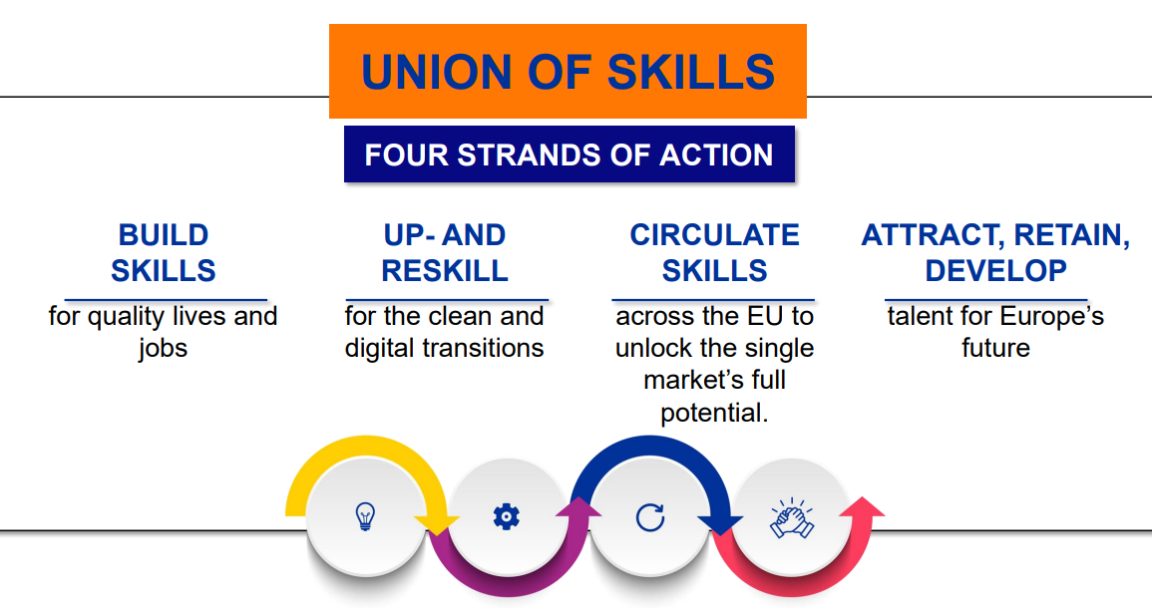

Slide 18

DVBM kvalitāte
Eiropas Padomes ieteikums 2018.gada 15.marta ieteikums par Eiropas satvaru
kvalitatīvai un rezultatīvai māceklībai
https://eur-lex.europa.eu/legal-content/LV/TXT/PDF/?uri=CELEX:32018H0502(01)&from=ES
Kritēriji mācīšanās un darba nosacījumiem - rakstiska vienošanās
Mācīšanās rezultāti – mācīšanās rezultātu kopuma sasniegšana, kuri definēti tiesību aktos. Jānodrošina līdzsvars starp darbam nepieciešamajām specifiskajām iemaņām, zināšanām un galvenajām prasmēm saistībā ar mūžizglītību.
Pedagoģiskais atbalsts - uzņēmuma mācību instruktoru un izglītības iestādes pedagogu sadarbība. Atbalsts pedagogiem, instruktoriem un mentoriem mazajos un vidējos uzņēmumos, lai pilnveidotu prasmes, zināšanas un kompetences, kas ļautu pielietot darba tirgus vajadzībām atbilstošas un aktuālas mācību metodes.
Darbavietas komponents - puse no mācību laika jāīsteno darbavietā, paredzot iespēju daļu no pieredzes darbavietā iegūt ārzemēs, ja tas ir iespējams.
Darba samaksa un/vai kompensācija (stipendija)
Sociālā aizsardzība – mācekļiem tiesības uz sociālo aizsardzību, apdrošināšanu atbilstīgi valsts tiesību aktiem.
Darba, veselības un drošības nosacījumi - darbavietā ievēro tiesību aktos noteikto darba un veselības aizsardzību, drošības noteikumus.
Mūsu regulējums:
https://likumi.lv/ta/id/283680-kartiba-kada-organize-un-isteno-darba-vide-balstitas-macibas
(MK 15.07.2016. Nr.484)

Slide 19
Tautsaimniecībā nepieciešamo kompetenču attīstības pārvaldība – nacionālais līmenis
Cilvēkkapitāla attīstības padome (CAP) - koleģiāla institūcija trīs ministru - ekonomikas, izglītības un zinātnes un labklājības – sastāvā. Īsteno saskaņotu sadarbību un pieņem lēmumus nepieciešamo darba tirgus pārkārtojumu plānošanā, izstrādē, ieviešanā un uzraudzībā. Cilvēkresursu attīstībai atbilstoši nākotnes darba tirgus pieprasījumam un tautsaimniecības strukturālām pārmaiņām uz augstākas pievienotās vērtības radīšanu. Vada ekonomikas ministrs. Padomes sēdēs ar padomdevēja tiesībām pieaicina pārstāvjus no LABS, Ārvalstu investoru padomes Latvijā (FICIL), LDDK, Latvijas Eksportētāju asociācijas, LTRK u.c.
Apvienotā pieaugušo izglītības koordinācijas komisija (APIKK), izveidota, lai saskaņotu un uzraudzītu pieaugušo izglītības politikas īstenošanu valstī un tās galvenais uzdevums ir izskatīt, apstiprināt un aktualizēt mācību jomu piedāvājumu. Dalībnieki ar balsstiesībām ir: Ekonomikas ministrija, Izglītības un zinātnes ministrija, Labklājības ministrija, Valsts kanceleja, Viedās administrācijas un reģionālās attīstības ministrija, Latvijas Investīciju un attīstības aģentūra, Nodarbinātības valsts aģentūra, Valsts izglītības attīstības aģentūra, Latvijas Darba devēju konfederācija, Latvijas Brīvo arodbiedrību savienība, Latvijas Tirdzniecības un rūpniecības kamera un Latvijas Pašvaldību savienība.
Sk. https://www.em.gov.lv/lv/cilvekkapitala-attistiba

Slide 20
PALDIES!
Izglītības kvalitātes valsts dienests
Kvalitātes vērtēšanas departaments
Andra Šenberga
www.ikvd.gov.lv
ikvd@ikvd.gov.lv

